Slide 1
ZAPALOVACÍ SOUSTAVY
Účel zapalování-zapálit směs paliva se vzduchem ve válci zážehového motoru za všech provozních podmínek.Napětí 12 V se musí přetransformovat na 8000-24000 V. Musí být k dispozici dostatek zápalné energie,aby se získala jiskra s co nejdelší dobou hoření.Bod zážehu se musí v rámci řízení motoru přizpůsobovat provozním podmínkám-počet otáček,zatížení motoru,jeho teplota apod. Provedení zapalovacího systému se liší podle způsobu získání vysokého napětí,jeho rozdělování a podle regulace předstihu.

Slide 2
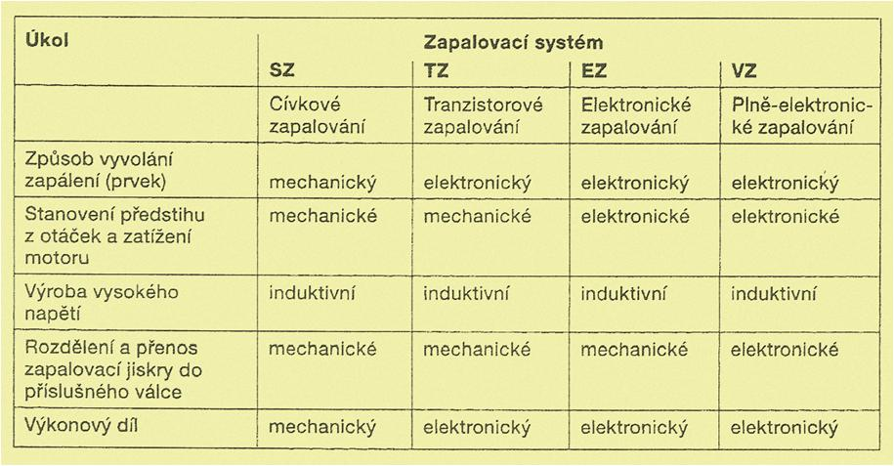
ROZDĚLENÍ ZAPALOVACÍCH SYSTÉMŮ

Slide 3
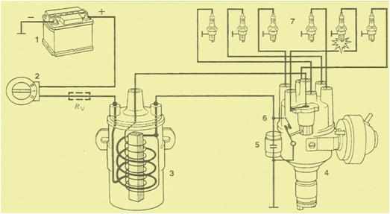
KONVENČNÍ CÍVKOVÉ ZAPALOVÁNÍ
akumulátor
zapalovací svíčky
zapalovací skříňka
rozdělovač
kondenzátor
indukční cívka
přerušovač

Slide 4
FUNKCE ZAPALOVÁNÍ
Napětí akumulátoru je přivedeno přes spínací skříňku na svorku 15 zapalovací cívky.Pokud je přerušovač sepnutý,teče proud primárním vinutím ZC proti kostře.Vzniká magnetické pole.Nárůst proudu probíhá v důsledku indukčnosti a odporu primárního vinutí.Doba nabíjení je určena úhlem sepnutí a ten je dán provedením vačky,která spíná a rozepíná přerušovač.Při rozepnutí přeruší tok proudu zapalovací cívkou.

Slide 5
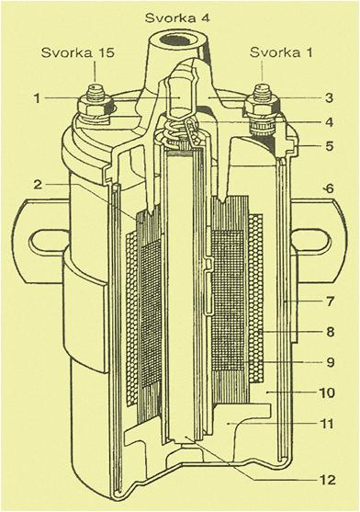
INDUKČNÍ CÍVKA
1-vysokonapěťový vývod
2-svitky plechů s izolačním papírem
3-izolační víko
4-vnitřní vysokonapěťový vývod s pružinovým kontaktem
5-pouzdro cívky
6-upevňovací objímka
7-magnetické plechové opláštění
8-primární vinutí
9-sekundární vinutí
10-zalévací hmota
11-izolační vložka
12-železné jádro

Slide 6
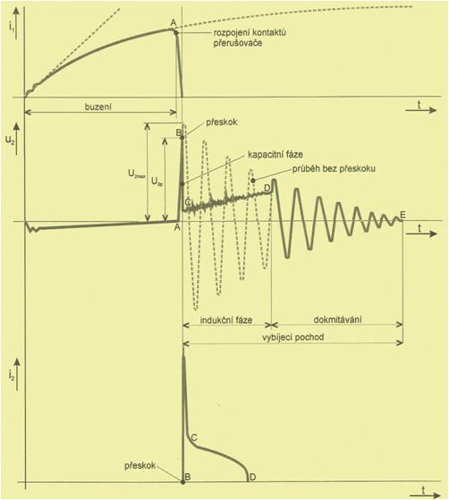
PRŮBĚH NAPĚTÍ A PROUDU NA zc MEZI DVĚMA SEPNUTÍMI PŘERUŠOVAČE
Bod 0 a A- sepnutí kontaktu přerušovače.
Proud,tekoucí primárním vinutím i1 až do bodu A vzrůstá.První fáze vybíjecího pochodu-bod A-B,přeskok jiskry.Při napětí U2 p dochází k průrazu mezi elektrodami svíčky.První část výboje se nazývá kapacitní.Mezi body C a D vzniká indukční část výboje,do kterého je převedena větší část energie,nashromážděná v soustavě.Na konci indukčního výboje může dojít i ke vzrůstu sekundárního napětí,a to tím více,čím vyšší je tlak ve válci.Úsek mezi body D a E jsou tlumené kmity,které by byly v soustavě od počátku,pokud by nedošlo k průrazu .Na zapalování již nemají vliv,musí však skončit dříve,než dojde k novému sepnutí kontaktu.

Slide 7
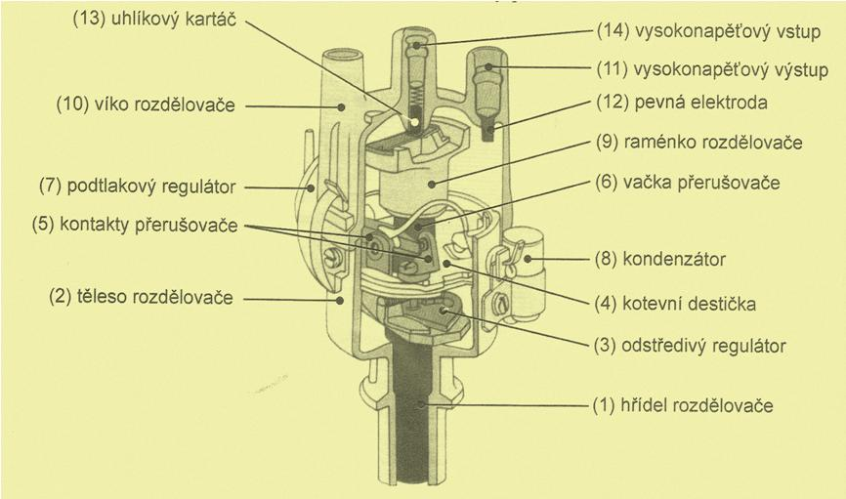
HLAVNÍ ČÁSTI ROZDĚLOVAČE

Slide 8
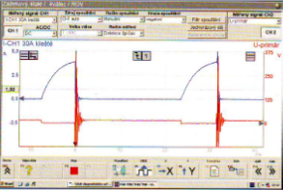
KONDENZÁTOR
Pozvolný pokles proudu,zapojení bez kond.
Funkce kondenzátoru-při sepnutém kontaktu je zkratován,vybije se a je na něm nulové napětí.Při rozpojení kontaktu vzniká změnou proudu důsledkem vlastní indukce napěťový impulz na primární části.Při vyřazení kondenzátoru by vznikl mezi kontakty oblouk,který je při jeho správné funkci potlačen a je sveden na kostru.Nabíjí se pulzem,který vzniká na primáru rozpojením kontaktu a tím zabrání vzniku oblouku a přeruší se tok proudu primárním vinutím.Magnetické pole rychle zanikne,na sekundárním vinutí se naindukuje vysoké napětí pro vznik jiskry,na primární straně se vlastní indukcí objeví impulz ,který nabíjí kondenzátor napětím 250-400 V.Po odeznění impulzu je kondenzátor nabitý a začíná se vybíjet přes primární vinutí,v cívce se tvoří mag.pole.Po vybití kondenzátoru pole zaniká.Proces nabíjení ,vybíjení a indukce se stále opakuje-vznikají napěťové pulzy.
Sepnutí kontaktu
Rozepnutí kontaktu
Rychlý pokles proudu,zapojení s kond.

Slide 9
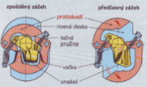
REGULACE ÚHLU PŘEDSTIHU ZÁŽEHU
Podtlaková regulace
Podtlaková regulace-reaguje na změny podtlaku v sacím potrubí.Základním parametrem je zatížení motoru.Je tvořena pouzdrem,které rozděluje membrána.Pohyb membrány je přenášen na otočnou desku táhlem.Pohyb otočné desky je omezen zarážkou a je proti směru točení vačky-předstih se zvětšuje.
Odstředivá regulace-na nosné desce pevně spojené s hřídelem rozdělovače jsou otočně upevněna dvě odstředivá závaží.Při zvyšování otáček se závaží pohybují ve směru šipek od osy rotace a tento pohyb se přenáší na kulisu,na které je umístěna vačka .Kulisa se s vačkou natáčí po směru točení hřídele rozdělovače-předstih se zvětšuje.Odstředivá závaží jsou v klidové poloze drženy regulačními pružinami.Regulace je ve funkci až při vyšších otáčkách,než jsou volnoběžné.
Odstředivá regulace

